Slide 1
Kaip paruošti e-parodą SpindulioTV stendui
Paprastas būdas
Sudėtingesnis, bet vaizdingesnis būdas

Slide 2
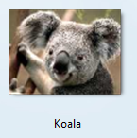
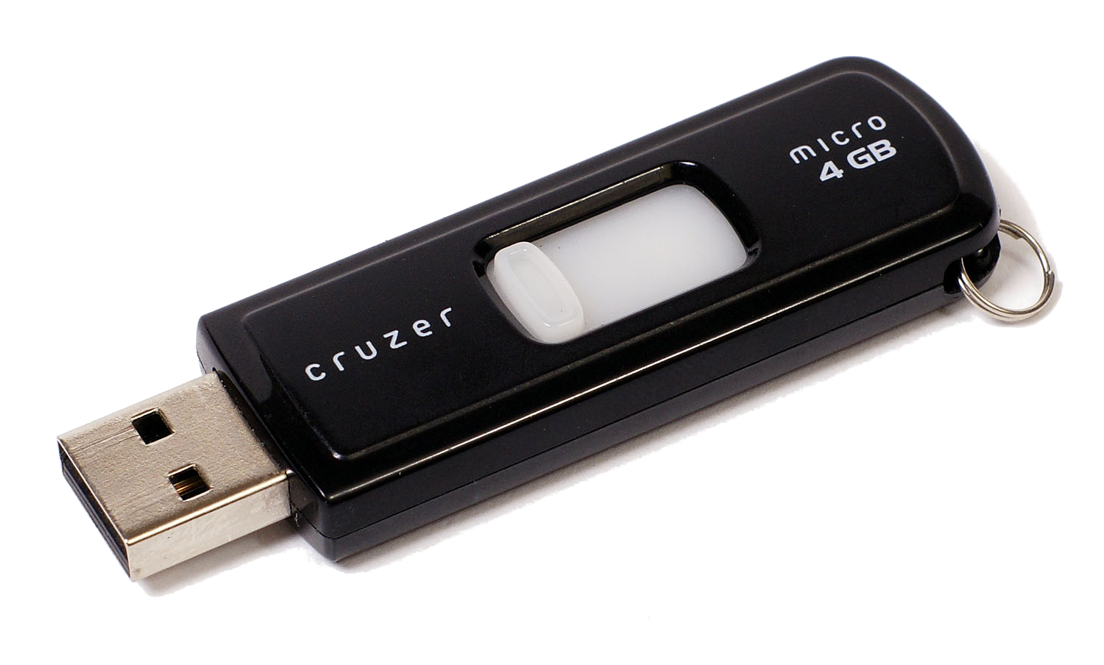
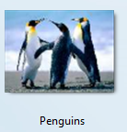
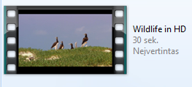
E-parodos paruošimas SpindulioTV stendui.
Paprastas būdas
Pirmas paveikslėlis
Antano
foto.jpeg
Tiesiog kopijuojame
foto, video, audio medžiagą
į vieną katalogą usb laikmenoje
paroda
Autorius Antanas
P.S. Būtinai padarykite pirmą paveikslėlį su parodos
aprašymu, autorium ir t.t.
audio.mp3
Antano paroda
Katalogas su parodos pavadinimu
video.avi

Slide 3
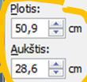
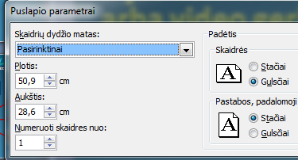
E-parodos paruošimas SpindulioTV stendui.
Sudėtingesnis, bet vaizdingesnis būdas
Kuriame skaidres su POWERPOINT programa
ir jas konvertuojame JPEG formatu
arba video AVI formatu.
Visą konvertuotą turinį kopijuojame
į vieną katalogą usb laikmenoje.
Full HD
1920x1080
Dydis per visą
ekraną
pirma skaidrė
Antano
antra skaidrė
P.S. Būtinai padarykite pirmą skaidrę, su parodos
aprašymu, autorium ir t.t.
paroda
Antano
gyvūnai
Autorius Antanas
Įrašyti kaip JPEG
Konvertuojame
video arbo foto
formatu
Antano paroda
Įrašyti kaip video MP4
Katalogas su parodos pavadinimu
Antano video
kitos skaidrės

